Slide 1
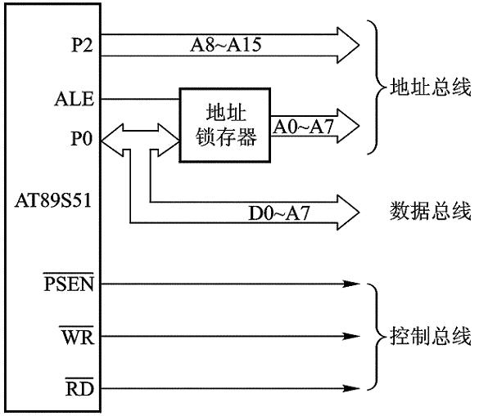
8051
D0~D7
教材图8-2：8051单片机的片外三总线（扩展用）

